Slide 1

AI 的历史
现状与发展
ZOMI

Slide 2
Talk Overview
AI 系统概述
AI 历史，现状与发展
算法与体系结构的进步
AI 系统的组成与生态
大模型对AI系统的挑战
AI 芯片
AI 编译器
AI 推理引擎
AI 开发框架
异构集群调度与管理
AI 大模型

Slide 3
Talk Overview
AI 历史，现状与发展
AI algorithm, model status - AI 算法现状
AI algorithm, model trends - AI 算法趋势

Slide 4
4. AI 算法模型现状

Slide 5
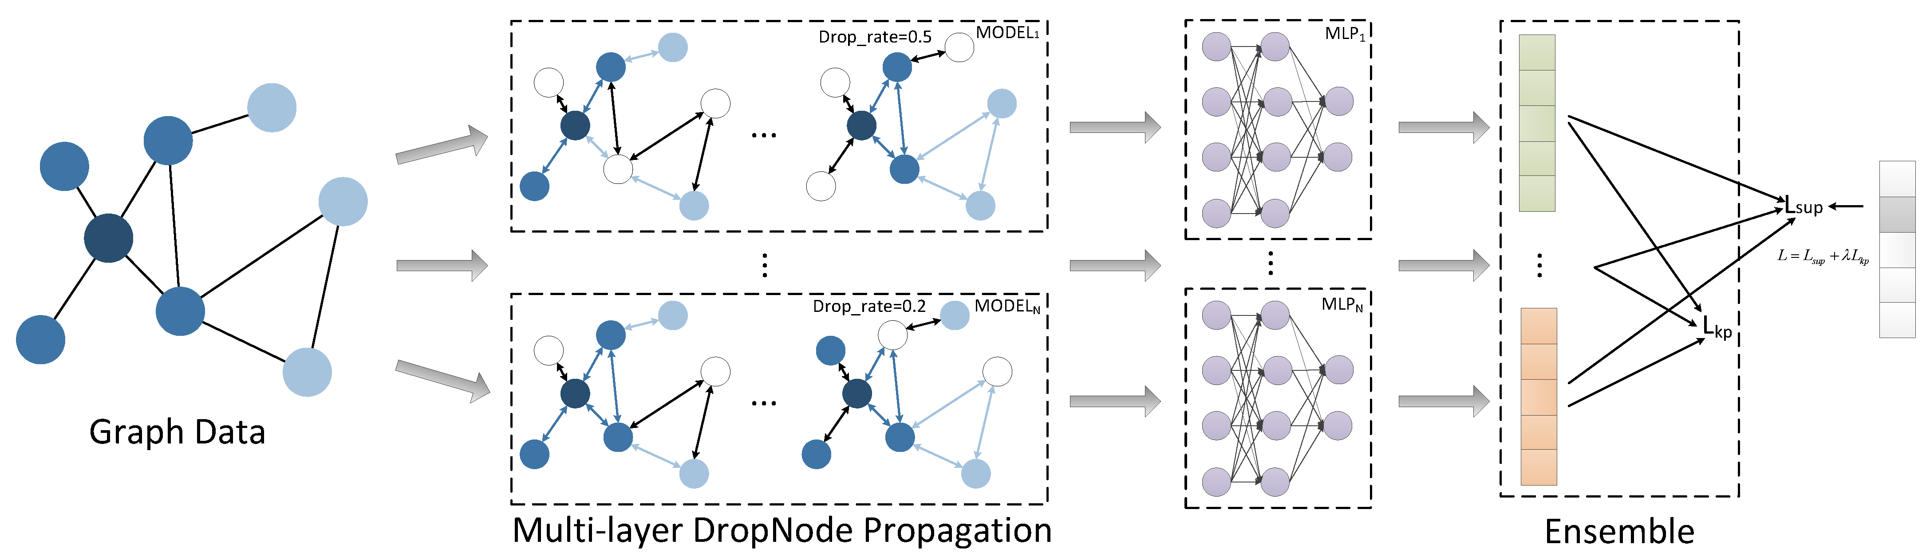
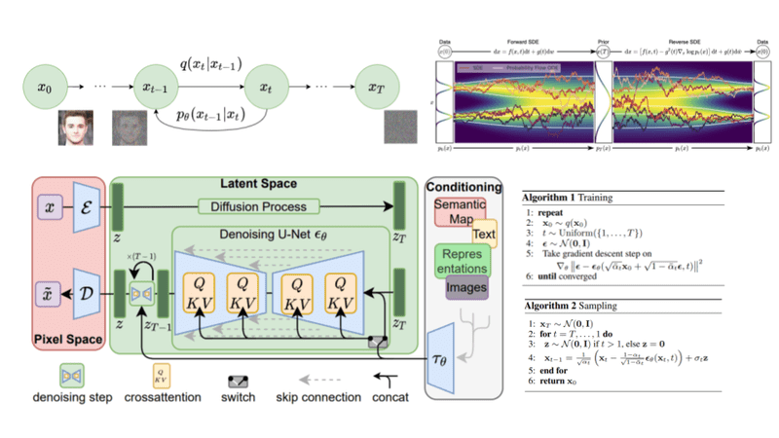
基本模型结构类型
CNN
RNN
GNN
Diffusion

Slide 6
基本模型结构类型
卷积神经网络
循环神经网络
混合结构

Slide 7
基本模型结构类型
卷积神经网络（Convolutional Neural Network）
以卷积层（Convolution Layer），池化层（Pooling Layer），全连接层（Fully Connected Layer）等算子（Operator）组合形成，并在 CV 领域取得明显效果和广泛应用的模型结构。

Slide 8
基本模型结构类型
循环神经网络（Recurrent Neural Network）
以循环神经网络，长短时记忆（LSTM）等基本单元组合形成的适合时序数据预测（例如，自然语言处理，语音识别，监控时序数据等）模型结构。

Slide 9
基本模型结构类型
循环神经网络（Recurrent Neural Network）
以循环神经网络，长短时记忆（LSTM）等基本单元组合形成的适合时序数据预测（例如，自然语言处理，语音识别，监控时序数据等）模型结构。

Slide 10
基本模型结构类型
混合结构
组合卷积神经网络和循环神经网络，进而解决如光学字符识别（OCR）等复杂应用场景的预测任务。

Slide 11
5. AI 算法趋势

Slide 12
发展趋势
大模型 / 稀疏结构
搜索空间 / 训练方式 / AI4SCI

Slide 13
更大的模型：大模型
大模型是指具有大量参数和复杂结构的机器学习模型。这些模型可以应用于处理大规模的数据和复杂的问题。

Slide 14
灵活结构和建模能力：AI + 科学计算
AI for Science指的是运用AI算法从海量数据中快速找出潜在规律，科学家可从AI预测的规律中甄别出正确的结果。

Slide 15
灵活结构和建模能力：图神经网络
图神经网络等网络不断抽象多样且灵活的数据结构，应对更为复杂的建模需求。进而衍生了新的算子（例如：图卷积等）与计算框架（例如：图神经网络框架等）。

Slide 16
灵活结构和建模能力：图神经网络
图神经网络等网络不断抽象多样且灵活的数据结构，应对更为复杂的建模需求。进而衍生了新的算子（例如：图卷积等）与计算框架（例如：图神经网络框架等）。

Slide 17
更多样的训练方式：深度强化学习
深度强化学习将深度学习的感知能力和强化学习的决策能力相结合，可以直接根据输入的图像进行控制，是一种更接近人类思维方式的人工智能方法。

Slide 18
更多样的训练方式：生成式AI

Slide 19
更多样的训练方式：生成式AI
生成式 AI 是指使用 AI 来创作新内容，例如文本、图片、音乐、音频和视频。 生成式 AI 基于可以执行多任务处理和执行开箱即用任务。

Slide 20

Still curious about AI？
卷 AI 算法好有意思呢？
卷 AI 系统保饭碗呢？

Slide 21


移动应用

Slide 22
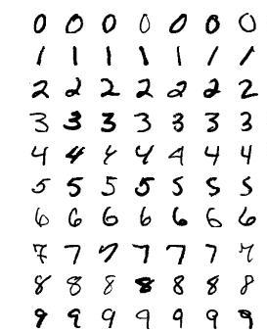

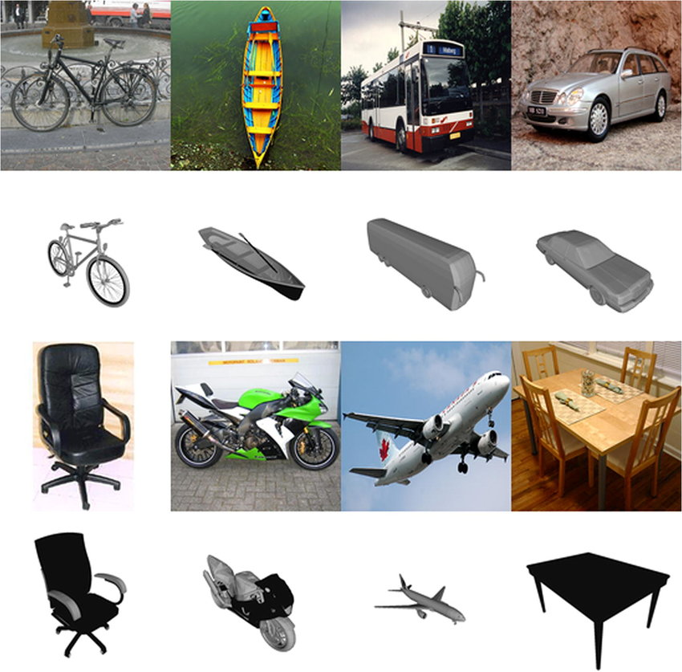
数据
MNIST
ImageNet
PASCAL3D+

Slide 23
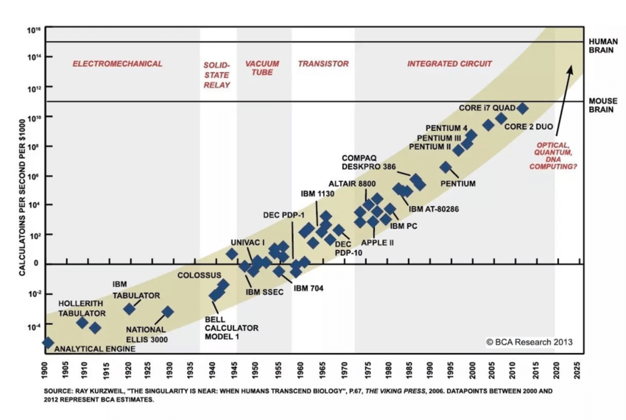
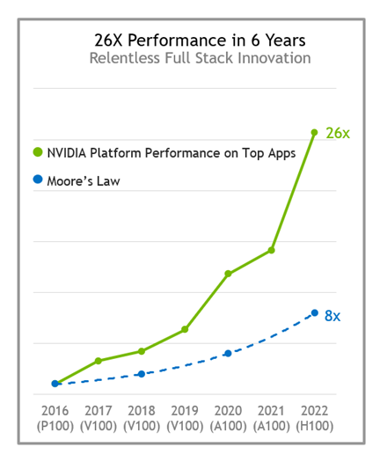
算力提升
CPU
GPU

